Slide 2
Setor com Desafios
Diversificação da Matriz de geração
Complexidade Planejamento Energético
Capital intenso e Investimento de longo prazo
Riscos Hidrológicos
Planejamento O&M (variação cambial e custo imobilizado)
Instabilidade Ambiente Regulatório
Queda Rating e Avaliação de Risco

Slide 3
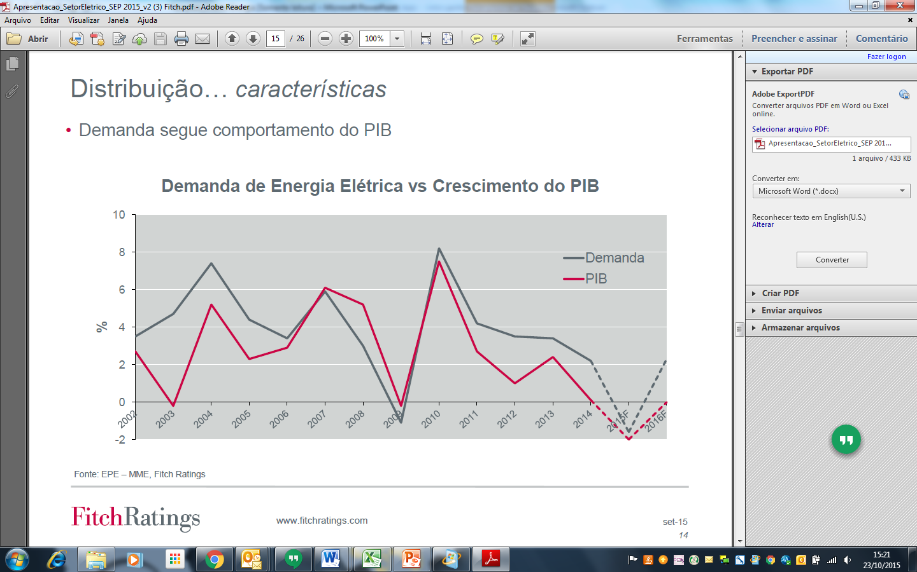
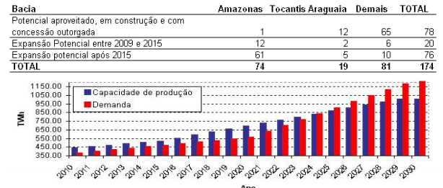
Perspectiva Longo Prazo
Consumo Energético x PIB
Fonte: EPE e IBGE
Fonte: estudo ENEGEP 08
http://www.abepro.org.br/biblioteca/enegep2008_TN_STO_077_541_11890.pdf

Slide 4
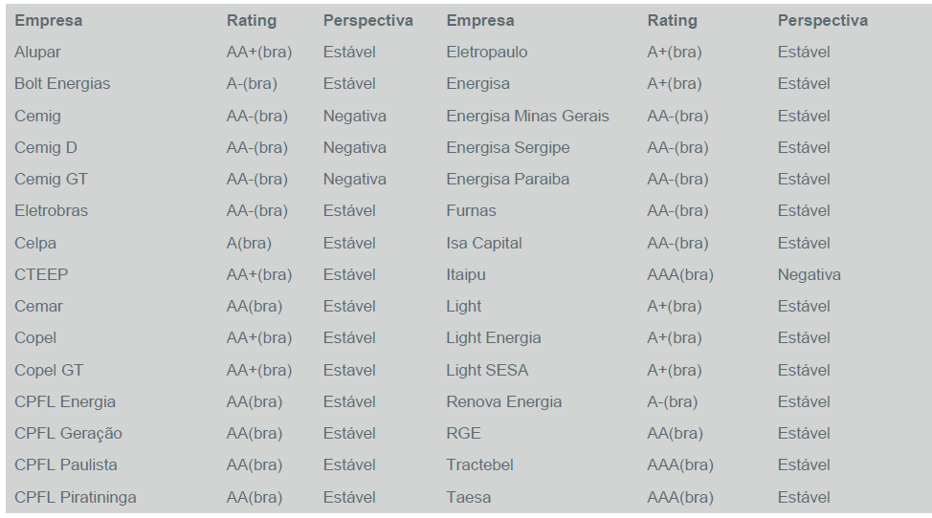
Classificação de Rating
Empresas do Setor de Energia

Slide 5
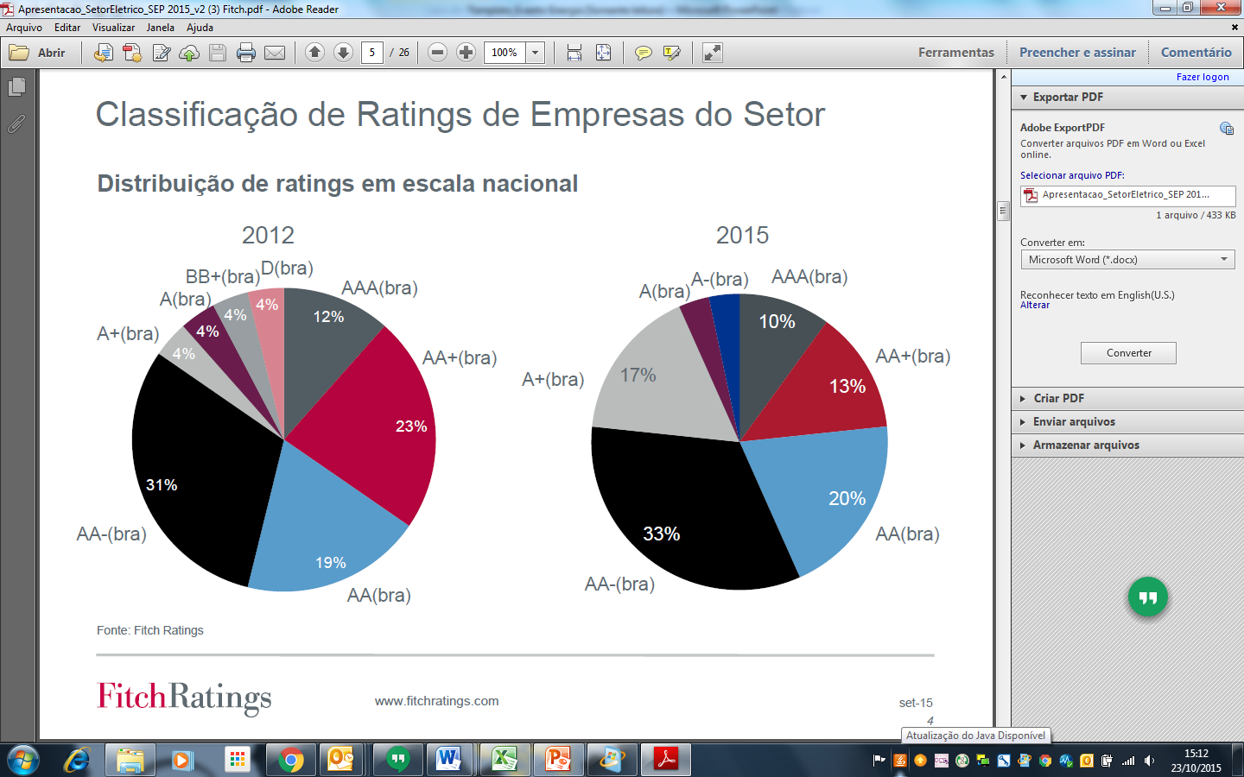
Avaliação de Risco Empresas do Setor de Energia
> AA = 54%
> AA = 43%

Slide 6
Fatores de Impacto na avaliação das Geradoras
Elevadas margens operacionais
Nível de contratação da Energia Futura x Capacidade de Entrega (Diversificação de fontes de geração)
Vencimento das concessões
Representatividade de novos projetos no portfólio da companhia

Slide 7
Fatores de Impacto na avaliação das Distribuidoras
Maior risco político - ligação direta com o consumidor final
Comportamento do consumo
  Contratação de energia x demanda esperada
Incertezas nas revisões tarifárias (ex.: investimento, índices de qualidade, inflação, etc.)
Perdas reais x perdas regulatórias
Inadimplência

Slide 8
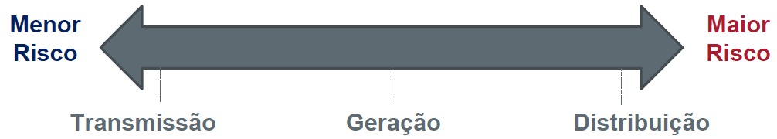
Visão Geral – Avaliação de Rating do Setor
Regras/Legislações impactam na avaliação dos agentes do setor
Necessidade de investimentos recorrentes = pressão no fluxos de caixa
Riscos Hidrológicos

Slide 9
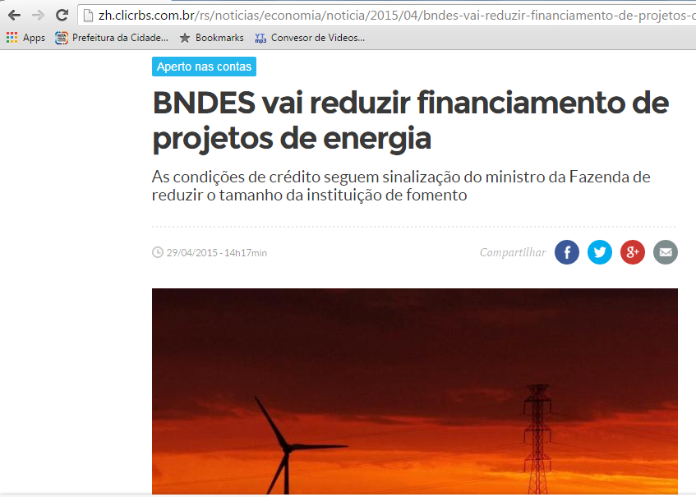
Financiamento
Momento Político e impacto nas principais linhas de financiamento do setor
Retração de players/financiadores privados
Down Grade na avaliação de risco (rating)
Redução de oferta
Incremento de custo

Slide 10
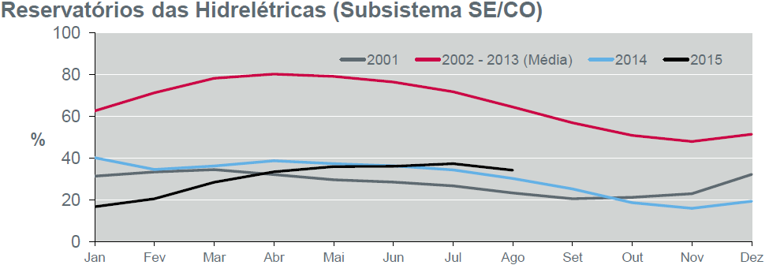
Riscos Hidrológicos
Racionamento descartado em 2015
Alguma recuperação dos reservatórios - hidrologia e estratégia do governo de poupar os recursos
Crescimento econômico baixo ou negativo
Elevadas tarifas de energia = redução de consumo.

Slide 11
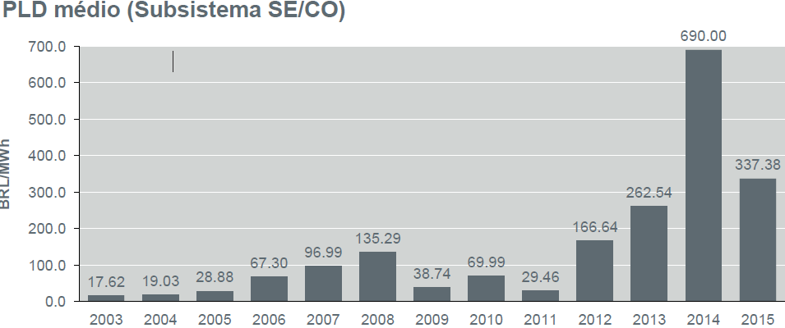
Risco Hidrológico e Mercado Spot

Slide 12
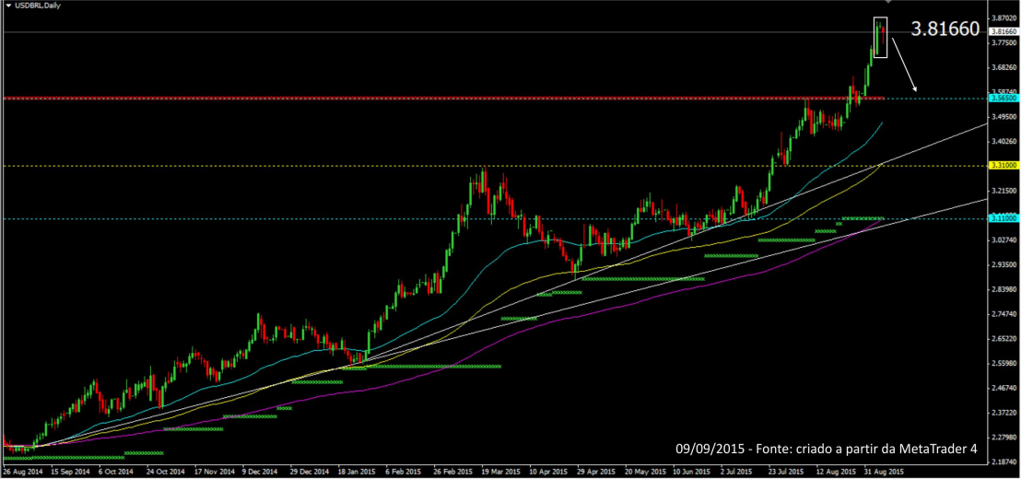
O&M, Spare Parts e Exposição Cambial
De 2012 para 2015
Partes de Manutenção e Reposição
1 - Reaquecimento econ. USA +/-15%
2 - Câmbio = 80%
Incremento de custo itens importados 110%
Empresas de Terceirização de Manutenção, Setor Energia
“Redução de 15% a 20% na participação de Spare Parts nos ativos das empresas
Otimização de imobilizado

Slide 13
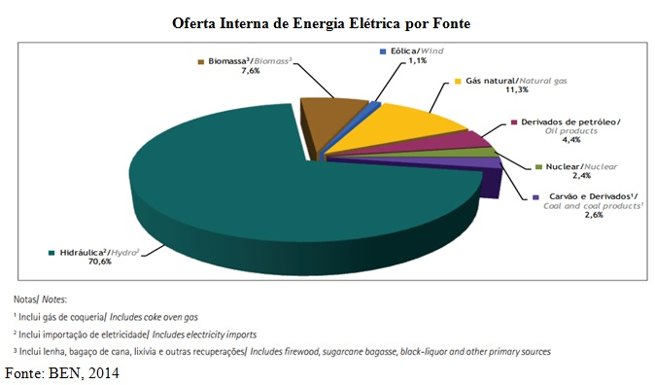
Geração Térmica x Necessidade de novas UHE’s
Capacidade instalada | 130,3 GW
Geração anual | 536,5 TWh
Considerações:
CAPEX UHE: +/- R$3,8milhões/MW
Custo Geração
UTE: R$470
UHE: R$120
CAPEX Hidro Atual | R$350bilhões
Geração Hidrelétrica últimos 12M | 60%
Geração Hidrelétrica últimos 12M | 322 TWh
Geração Térmica adicional | 56Twh (~ 7,6MW)
Custo Geração Térmica média adicional | R$23,4bilhões
Ampliar Capacidade Instalada UHE
De 92GW atual + 16,9WM
= R$64bi de investimento

Slide 14
Perspectivas
Fator Hídrico e Volatilidade de Preços = Atenuados
Project Finance comprimido
Distribuição: Bandeiras Tarifárias reduziram o impacto no fluxo de caixa
Geração:
  Térmica - Beneficiadas pelo despacho elevado e contínuo.
  Hídrica - Altamente impactadas pelo GSF abaixo de 1,0
Avaliação de Risco Estável para o Setor

Slide 15
Muito Obrigado!
Victor Garibaldi
Rua Dr. Fernandes Coelho, 85 – 12º andar – São Paulo
Tel 55 11 3093-6171
victor.garibaldi@mdsinsure.com
www.mdsinsure.com

